Slide 1
숫자와 문자열의 다양한 기능

Slide 2
목차
시작하기 전에
문자열의 format() 함수
format() 함수의 다양한 기능
대소문자 바꾸기 : upper()와 lower()
문자열 양 옆의 공백 제거하기: strip()
문자열의 구성 파악하기 : isOO()
문자열 찾기: find()와 rfind()
문자열과 in 연산자
문자열 자르기 : spit()
좀 더 알아보기(1) - f –문자열
좀 더 알아보기(2) - f-문자열보다 format() 함수를 사용하는 것이 더 좋은 경우
키워드로 정리하는 핵심 포인트
확인문제

Slide 3
시작하기 전에
[핵심 키워드] format(), upper(), lower(), strip(), find(), in연산자, split()
[핵심 포인트] 함수는 영어로 function, 즉 사람 또는 사물의 기능이라는 뜻을 가진 단어와 동음이의어다. 지금까지 살펴본 숫자나 문자열과 같은 자료도 컴퓨터에서는 하나의 사물처럼 취급되기에 내부적으로 여러 기능을 가지고 있다.

Slide 4
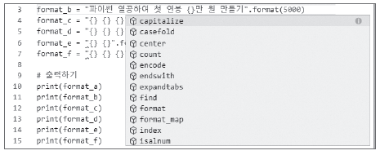
시작하기 전에
비주얼 스튜디오 코드에서 문자열 뒤에 마침표 입력해 보면 자동 완성 기능으로 다양한 문자열 기능을 확인 가능 기능들이 제시됨

Slide 5
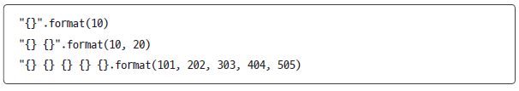
문자열의 format() 함수
format() 함수로 숫자를 문자열로 변환
중괄호 포함한 문자열 뒤에 마침표 찍고 format() 함수 사용하되, 중괄호 개수와 format 함수 안 매개변수의 개수는 반드시 같아야 함
문자열의 중괄호 기호가 format() 함수 괄호 안의 매개변수로 차례로 대치되면서 숫자가 문자열이 됨

Slide 6
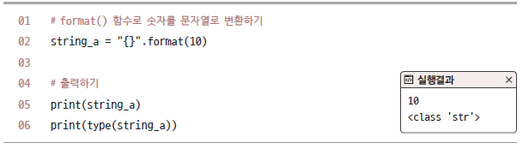
문자열의 format() 함수
예시 – format() 함수로 숫자를 문자열로 변환하기

Slide 7
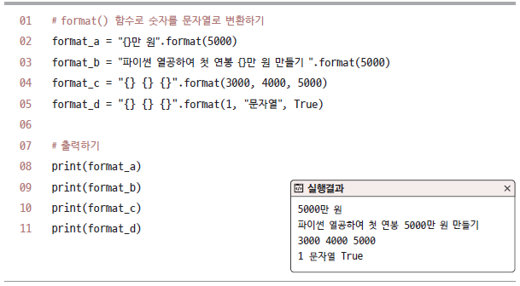
문자열의 format() 함수
예시 – format() 함수의 다양한 형태
format_a : 중괄호 옆에 다른 문자열 넣음
format_b : 중괄호 앞뒤로 다른 문자열 넣음
format_c : 매개변수 여러 개 넣음

Slide 8
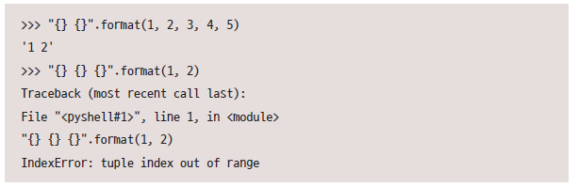
문자열의 format() 함수
IndexError 예외
중괄호 기호의 개수가 format() 함수의 매개변수 개수보다 많은 경우

Slide 9
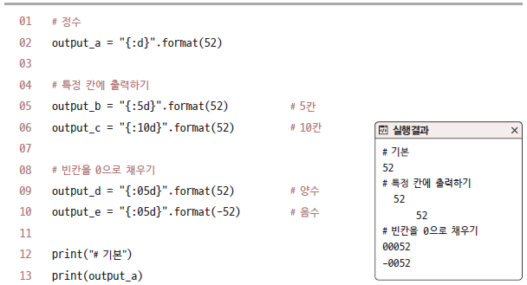
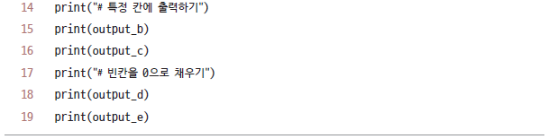
format() 함수의 다양한 기능
정수 출력의 다양한 형태
예시 - 정수를 특정 칸에 출력하기
output_a : {:d}를 사용하여 int 자료형 정수 출력한다는 것을 직접 지정
output_b, output_c : 특정 칸에 맞춰서 숫자를 출력하는 형태
output_d, output_e : 빈칸을 0으로 채우는 형태

Slide 10
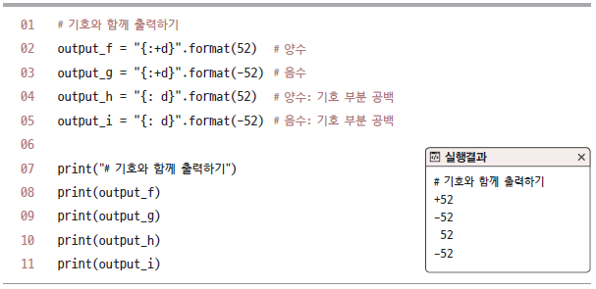
format() 함수의 다양한 기능
예시 - 기호 붙여 출력하기
{:+d}: d 앞에 + 기호 추가하면 양수의 경우 + 붙여줌
{: d}: d 앞에 공백을 두면 양수의 경우 기호 위치를 공백으로 비워줌

Slide 11
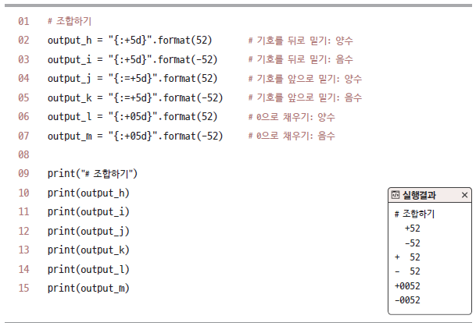
format() 함수의 다양한 기능
예시 - 조합

Slide 12
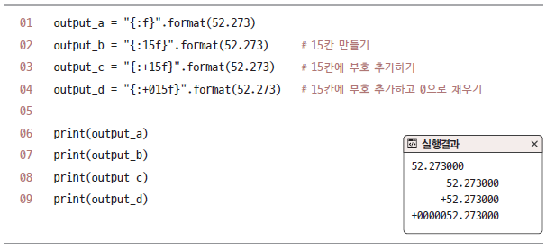
format() 함수의 다양한 기능
부동 소수점 출력의 다양한 형태
예시 - float 자료형 기본

Slide 13
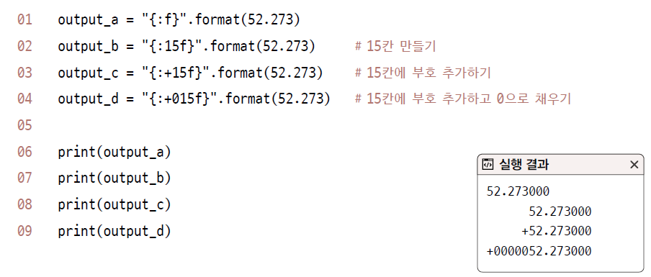
format() 함수의 다양한 기능
예시 - 다양한 형태의 부동 소수점 출력하기

Slide 14
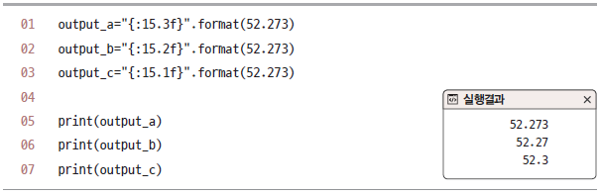
format() 함수의 다양한 기능
예시 - 소수점 아래 자릿수 지정하기

Slide 15
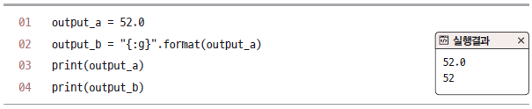
format() 함수의 다양한 기능
의미 없는 소수점 제거하기
예시 – { :g}

Slide 16
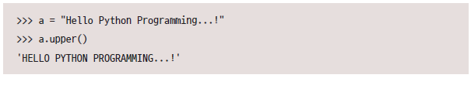

대소문자 바꾸기 : upper()와 lower()
upper() 함수
문자의 알파벳을 대문자로 바꿈
lower() 함수
문자의 알파벳을 소문자로 바꿈

Slide 17
문자열 양옆의 공백 제거하기: strip()
strip() 함수
문자열 양옆의 공백을 제거
lstrip() 함수
왼쪽의 공백을 제거
rstrip() 함수
오른쪽의 공백을 제거

Slide 18
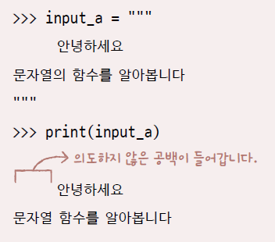

문자열 양옆의 공백 제거하기: strip()
의도하지 않은 줄바꿈 등의 제거

Slide 19
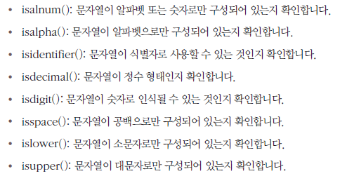
문자열의 구성 파악하기 : isOO()
문자열이 소문자로만, 알파벳으로만, 혹은 숫자로만 구성되어 있는지 확인

Slide 20
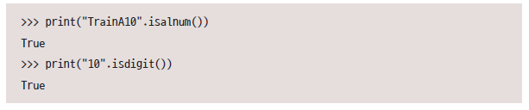
문자열의 구성 파악하기 : isOO()
불 (boolean)
출력이 True 혹은 False로 나오는 것

Slide 21
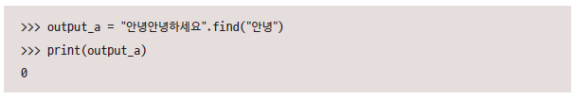
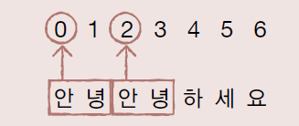

문자열 찾기: find()와 rfind()
find()
왼쪽부터 찾아서 처음 등장하는 위치 찾음
rfind()
오른쪽부터 찾아서 처음 등장하는 위치 찾음

Slide 22


문자열과 in 연산자
in 연산자
문자열 내부에 어떤 문자열이 있는지 확인할 때 사용
결과는 True(맞다), False(아니다)로 출력

Slide 23
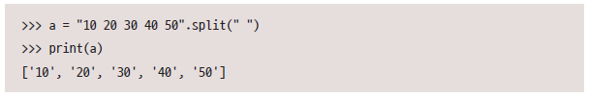
문자열 자르기 : spit()
split() 함수
문자열을 특정한 문자로 자름
실행 결과는 리스트 (list)로 출력

Slide 24

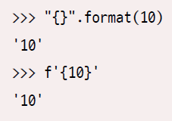
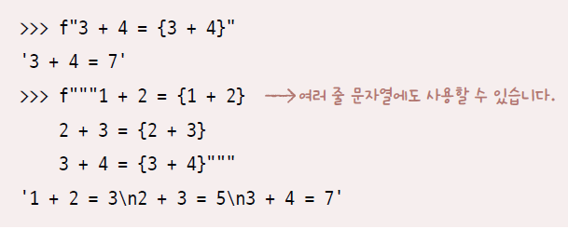
f -문자열
좀 더 알아보기 ①
f-문자열
파이썬 3.6버전부터 사용 가능
문자열 앞에 f를 붙이고 문자열 내부에 표현식을 {} 괄호로 삽입

Slide 25
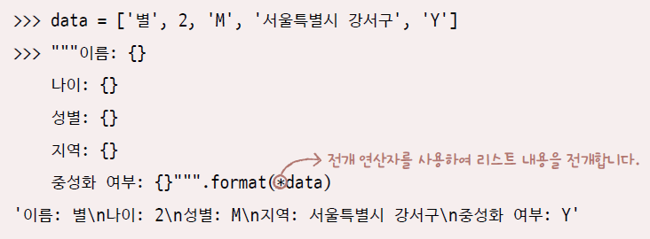
f-문자열보다 format() 함수를 사용하는 것이 더 좋은 경우
좀 더 알아보기 ②
문자열 내용이 너무 많을 때
f-문자열을 사용하면 어떤 데이터를 삽입하여 출력하는지 확인하기 위해 문자열을 모두 읽어야 함
데이터를 뒤에 모아서 볼 수 있는 format() 함수가 유용
데이터를 리스트에 담아서 사용할 때

Slide 26
키워드로 정리하는 핵심 포인트
마무리
format() 함수 : 숫자와 문자열을 다양한 형태로 출력
upper() 및 lower() 함수 : 문자열의 알파벳을 대문자 혹은 소문자로 변경
strip() 함수 : 문자열 양옆의 공백 제거
find() 함수 : 문자열 내부에 특정 문자가 어디에 위치하는지 찾을 때 사용
in 연산자 : 문자열 내부에 어떤 문자열이 있는지 확인할 때 사용
split() 함수 : 문자열을 특정한 문자로 자를 때 사용
f-문자열 : 문자열 안에 값을 format( ) 함수보다 간단하게 삽입

Slide 27
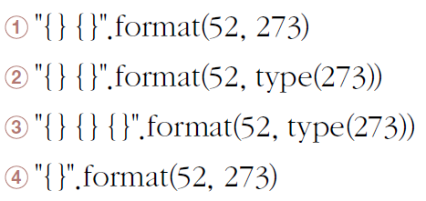
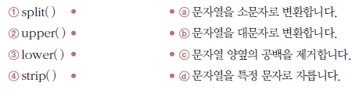
확인문제
마무리
다음 format( ) 함수 중에서 오류가 발생하는 경우를 골라 보세요
함수와 그 기능을 연결해 보세요.

Slide 28
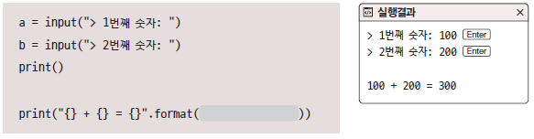
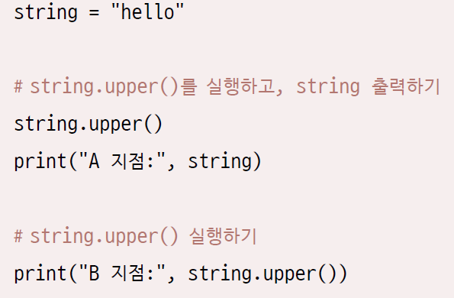
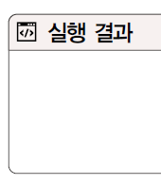

확인문제
마무리
다음 코드의 빈칸을 채워서 실행결과처럼 출력해 보세요.
다음 프로그램의 실행 결과를 예측해 보세요

Slide 29
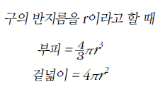
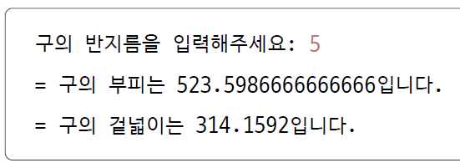
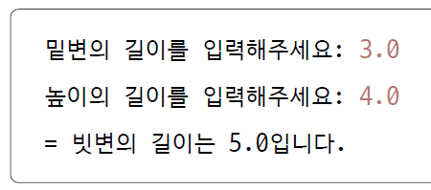
도전문제
마무리
구의 부피와 겉넓이를 구하는 프로그램을 만들어 보세요
피타고라스의 정리

Slide 30
Thank You!

